Slide 1

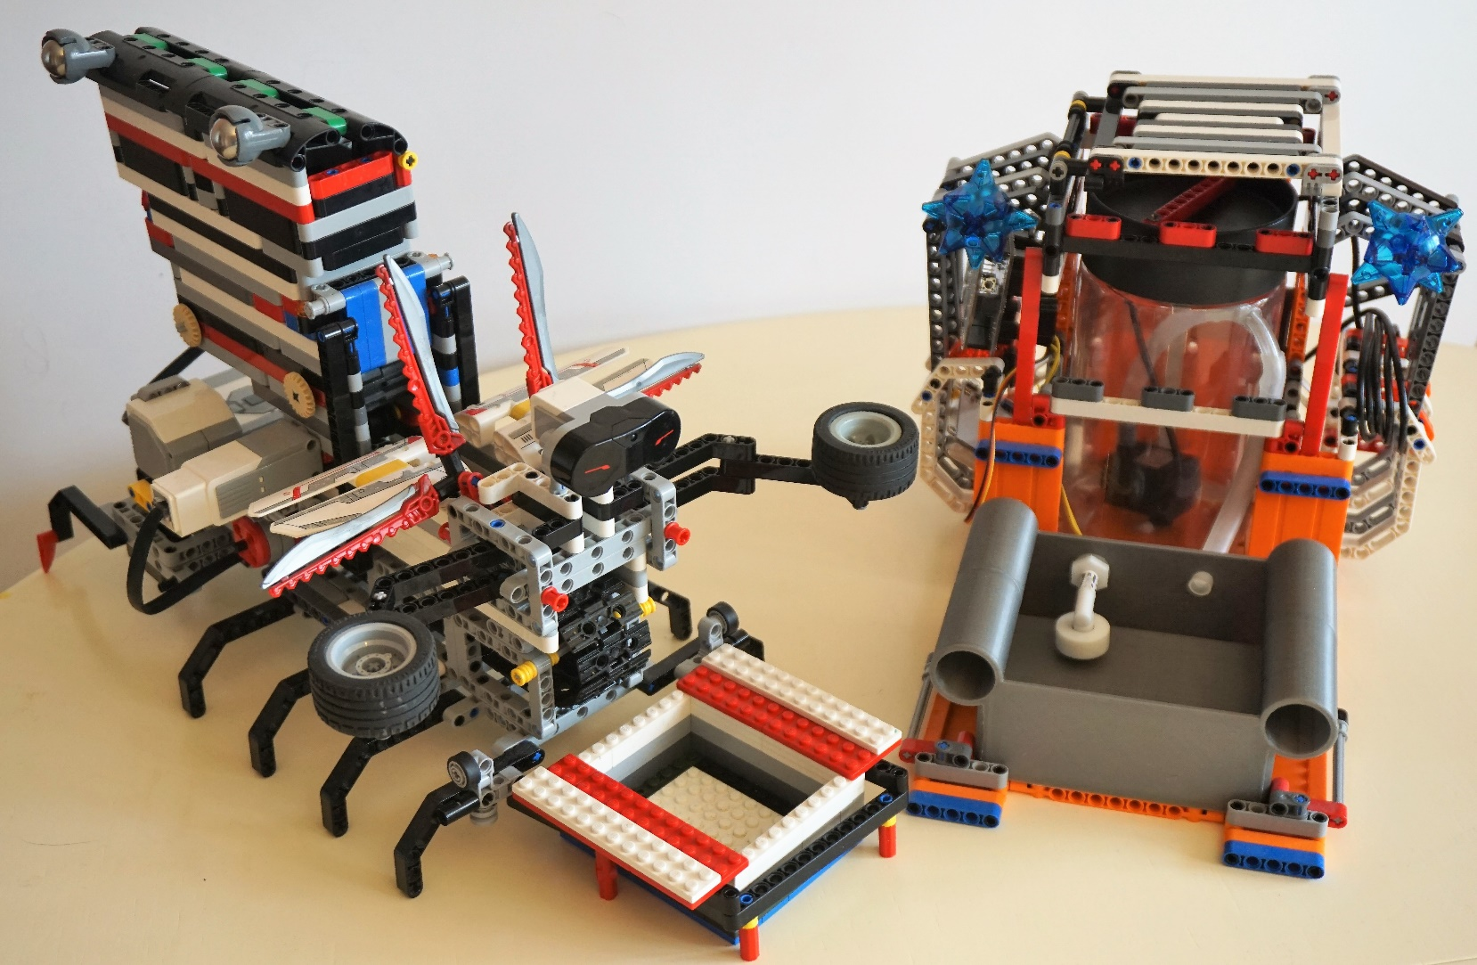
РРО: Творческая категория. Будущие новаторы
Автор проекта: Кочегаров Илья Тимурович,13 лет Площадка: МУДО ЦДТТ г. Орехово-Зуево
Наставник: Бояршинова Марина Владимировна,
педагог дополнительного образования
2022 г.

Slide 2
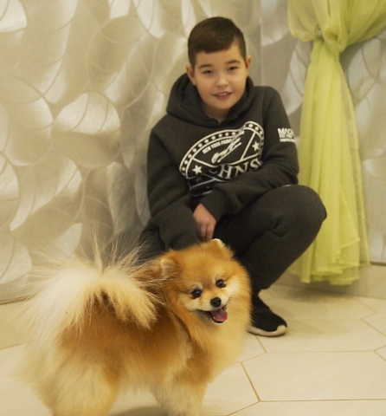
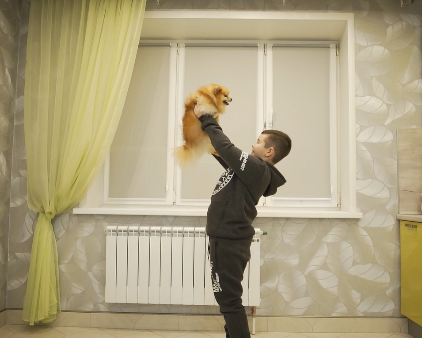
ВОЗНИКНОВЕНИЕ ИДЕИ И ХАРАКТЕРИСТИКА ПРОБЛЕМЫ
Идея создания роботов-помощников для питомца связана с необходимостью накормить и напоить мою собаку Леди в наше отсутствие.

Slide 3
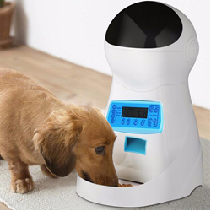
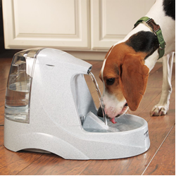
РОБОТЫ И ИХ АНАЛОГИ
Существуют аналогичные дорогостоящие роботы, но мне было интересно провести свое исследование: смогу ли я собрать подобных роботов из набора LEGO и будет ли моя собака Леди принимать корм и воду от роботов.

Slide 4
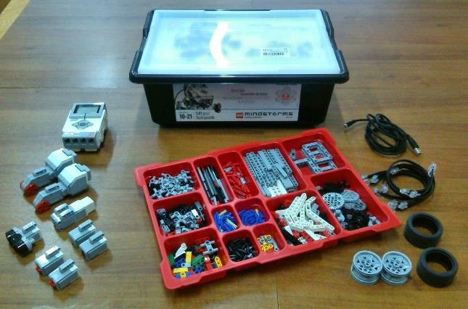
РЕСУРСЫ
Сконструирован РОБОТ-КОРМУШКА из деталей набора Lego Mindstorms EV3.

Slide 5
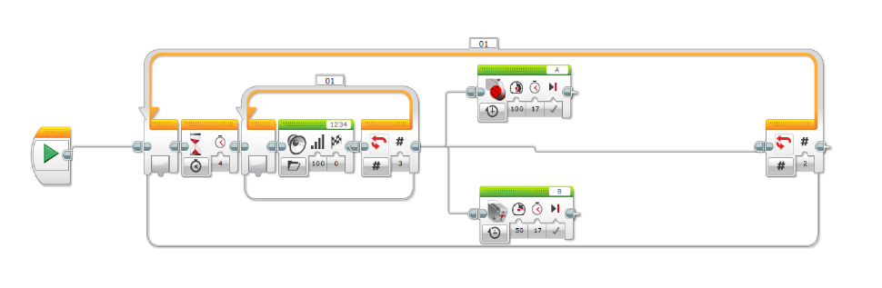
ПРОГРАММА РОБОТА-КОРМУШКИ
А запрограммирован так, чтобы корм подавался два раза в день с промежутком в 4 часа. Перед подачей корма робот подзывает питомца голосом хозяина.

Slide 6
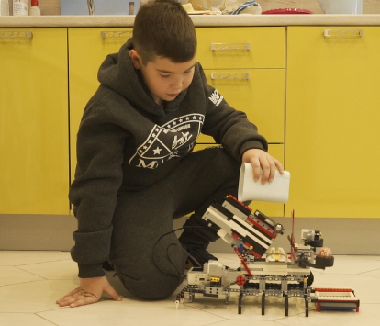
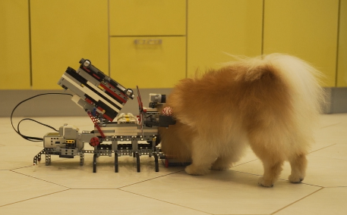
ПРАКТИЧЕСКОЕ ИСПОЛЬЗОВАНИЕ РОБОТА-КОРМУШКИ
В данное отделение засыпаю сухой корм, включаю микрокомпьютер и ухожу в школу.
Проходит 4 часа. Робот подзывает Леди моим голосом, часть корма высыпается на ленту и подается в миску. Леди сыта и довольна.

Slide 7
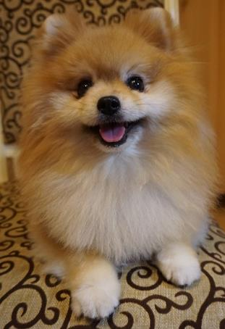
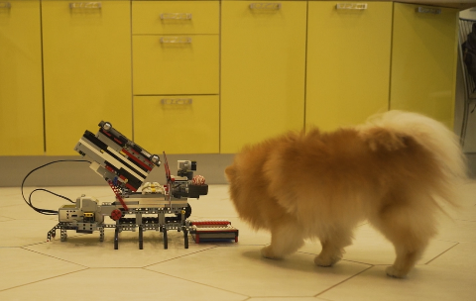
ПРАКТИЧЕСКОЕ ИСПОЛЬЗОВАНИЕ РОБОТА-КОРМУШКИ
Через 4 часа действие повторяется. Леди вновь сыта и ждет нашего возвращения.

Slide 8
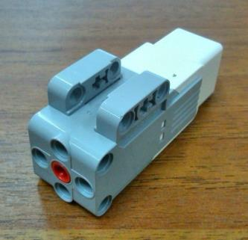
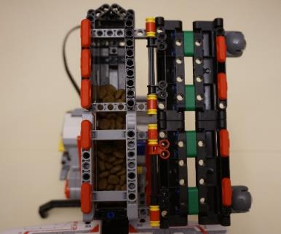
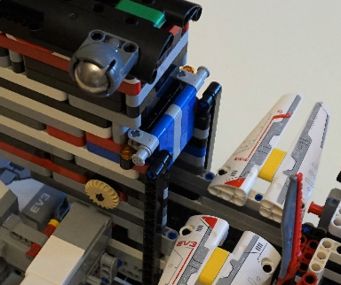
ОПИСАНИЕ РАБОТЫ РОБОТА-КОРМУШКИ
Для подачи корма используется средний мотор, при вращении которого приподнимается клапан, и через него корм попадает на ленту.

Slide 9
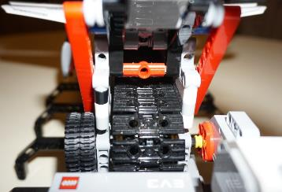
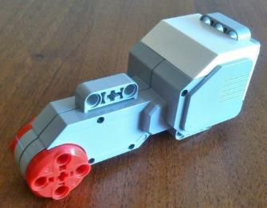
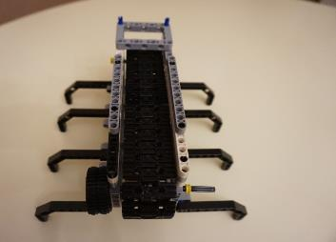
ОПИСАНИЕ РАБОТЫ РОБОТА-КОРМУШКИ
Лента вращается благодаря большому мотору.

Slide 10
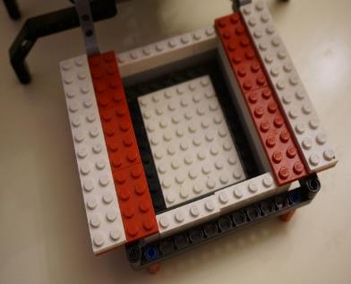
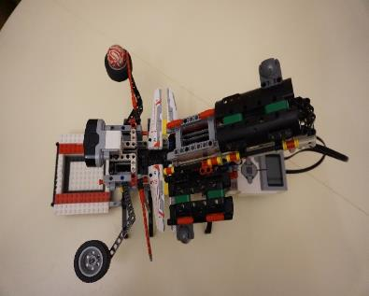
ОПИСАНИЕ РАБОТЫ РОБОТА-КОРМУШКИ
С ленты корм попадает в миску.

Slide 11
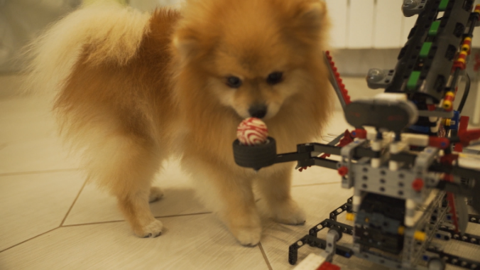
ОПИСАНИЕ РАБОТЫ РОБОТА-КОРМУШКИ
Леди любит играть с маленькими мячами. Решено добавить в конструкцию подставки для мячей. Леди может взять мяч и поиграть с ним, когда ей станет скучно.

Slide 12
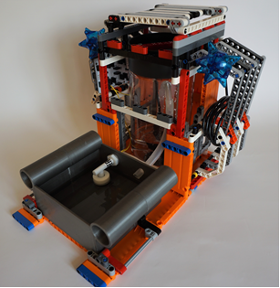
РОБОТ-ПОИЛКА
В прошлом году я начал заниматься робототехникой на наборах Йодо, в которых используется плата Iskra Neo и язык программирования JavaScript. С помощью приобретенных знаний я изобрел робота-поилку для моей собаки.

Slide 13
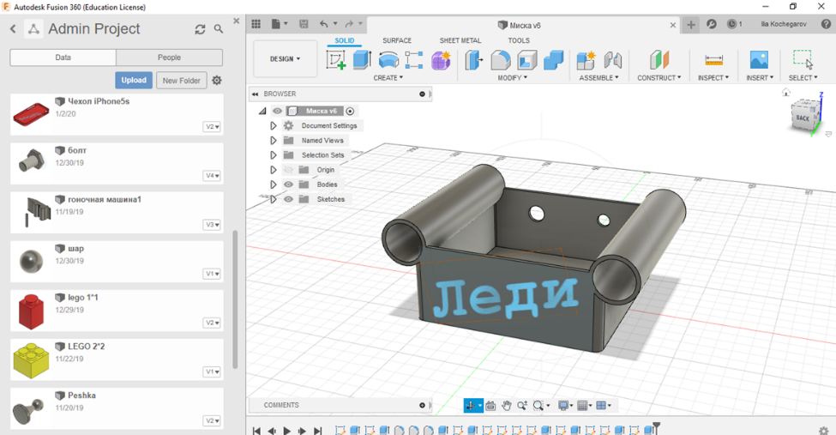
3D - МОДЕЛИРОВАНИЕ
Миска для проекта была смоделирована в программе Autodesk Fusion 360.

Slide 14
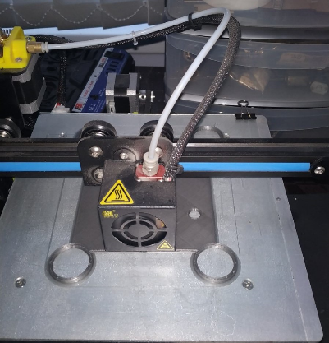
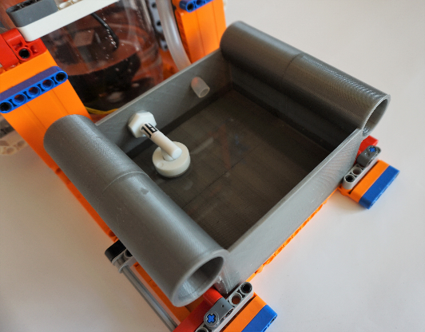
3D - МОДЕЛИРОВАНИЕ
И была распечатана на 3D - принтере.

Slide 15
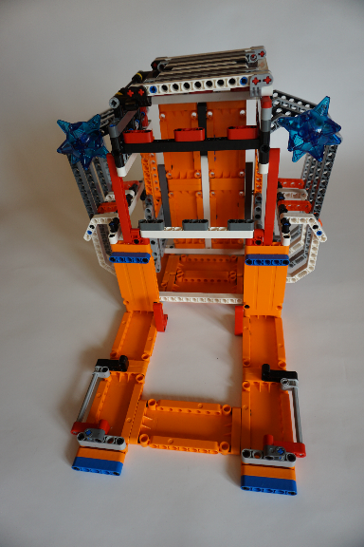
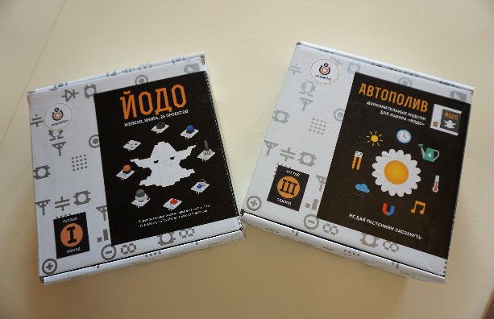
РЕСУРСЫ
Для создания РОБОТА-ПОИЛКИ использовались
2 набора: «Йодо» и «Автополив», а также детали из наборов LEGO MINDSTORMS EV3.

Slide 16
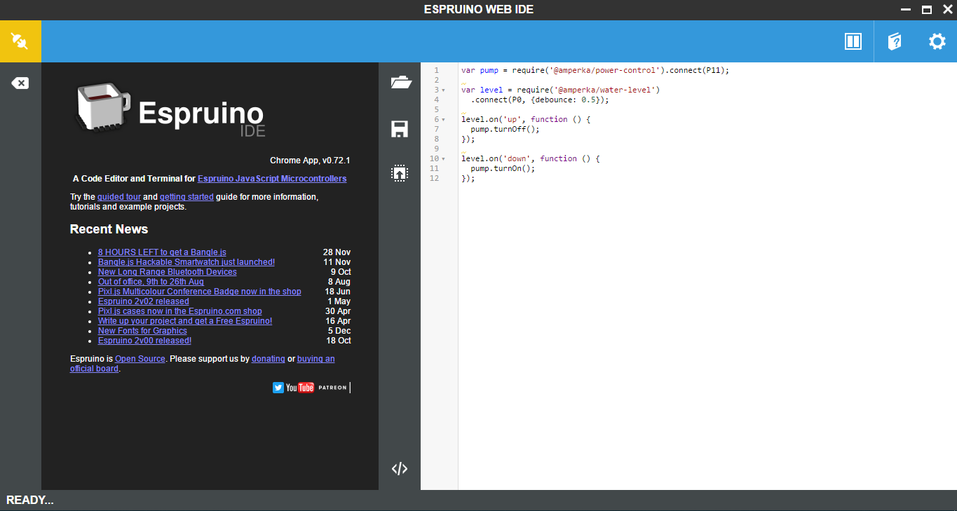
ПРОГРАММА РОБОТА-ПОИЛКИ
Программа написана в приложении Espruino Web IDE.

Slide 17
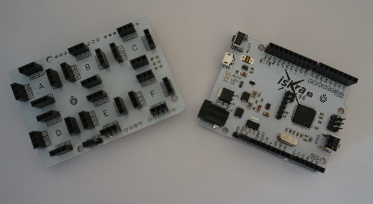
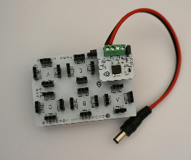
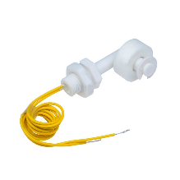
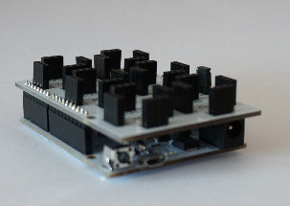
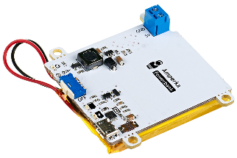
ОПИСАНИЕ РАБОТЫ РОБОТА-ПОИЛКИ
Чтобы автоматизировать робота-поилку, на плату Iskra Neo устанавливается плата расширения Troyka Slot Shield, на которую ставится силовой ключ и подключается датчик уровня воды.
Плата Power Bank является источником автономного питания для робота-поилки.
Плата Troyka Slot Shield
Плата Iskra Neo
Силовой ключ N-Channel v3
Датчик уровня воды (угловой)
Power Bank (Li-Ion, 2000 мА·ч)

Slide 18
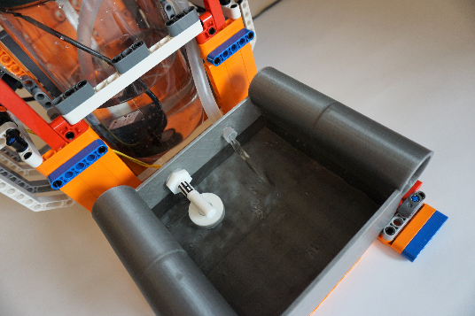
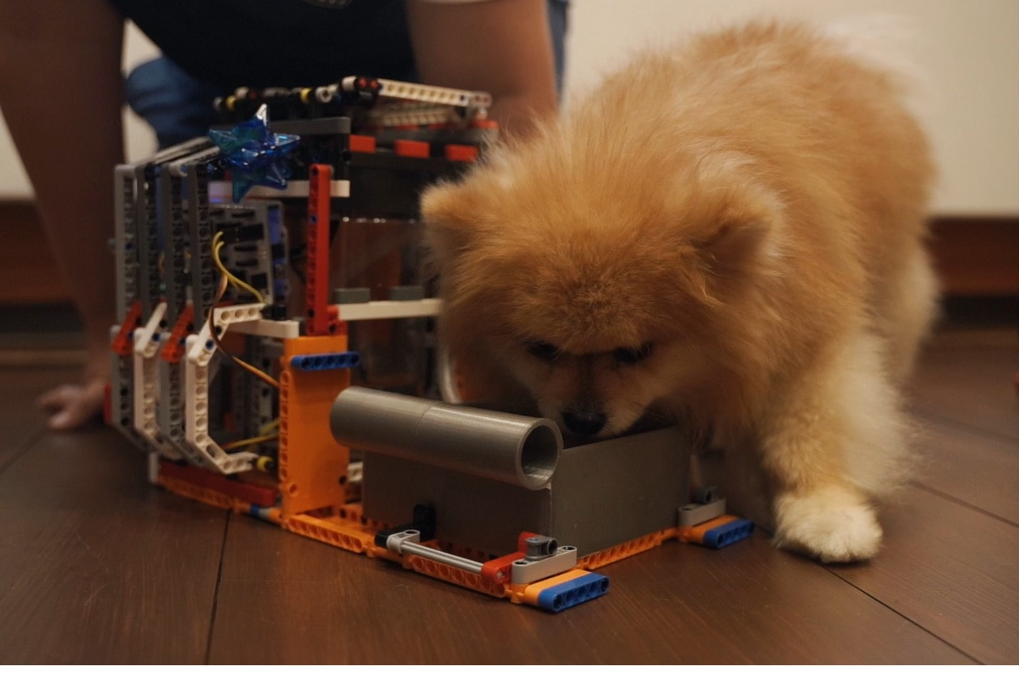
ПРАКТИЧЕСКОЕ ИСПОЛЬЗОВАНИЕ РОБОТА-ПОИЛКИ
Для демонстрации работы робота-поилки заливаю в емкость воду, включаю Power Bank. Начинает работать погружная помпа, с помощью которой вода под давлением через трубку подается в миску. Количество воды в миске контролируется датчиком уровня воды. Когда питомец выпивает часть воды, датчик уровня воды подает сигнал погружной помпе и вода вновь доливается до определенного уровня. Этот процесс продолжается, пока вода в банке не опустится до уровня помпы.

Slide 19
СПАСИБО ЗА ВНИМАНИЕ

